Slide 1
Lífeyrisréttindi LSR A-deild LSR B-deild LSR Séreign LSR

Slide 2
Víðtæk réttindi
LSR tryggir þér og fjölskyldu þinni víðtæk réttindi
Lífeyrir ævilangt
Örorkutrygging komi til tekjutaps vegna sjúkdóms eða slyss
Falli sjóðfélagi frá eiga eftirlifandi maki og börn rétt til maka- og barnalífeyris
05.11.2018

Slide 3
Uppbygging lífeyriskerfisins
Íslenska lífeyriskerfið er byggt á þremur meginstoðum:
1. Almannatryggingar
2. Skyldutrygging lífeyrissjóðanna (samtrygging)
3. Viðbótarlífeyrissparnaður (séreign)
Lífeyrissjóðir á 90 sekúndum

Slide 4
Breytingar á lögum LSR
Í ársbyrjun 1997:
A-deild LSR stofnuð
Allir nýir sjóðfélagar greiða í A-deild
byggir á fullri sjóðsöfnun með líkum hætti og lífeyrissjóðir á almennum vinnumarkaði
B-deild LSR lokað
lokað fyrir nýjum sjóðfélögum
starfar skv. eldra kerfi sem byggir á gegnumstreymi og að hluta á sjóðsöfnun
Eldri réttindi kallast geymdur réttur
1.6.2017 tóku í gildi breytingar á lögum LSR sem varða A-deild LSR

Slide 5
Eldra kerfi: Jöfn ávinnsla réttinda Nýtt kerfi 1. júní 2017: Aldurstengd ávinnsla réttinda

Slide 6
Aðild að A-deild
A-deild LSR er lokaður lífeyrissjóður fyrst og fremst fyrir opinbera starfsmenn.
Aðrir launagreiðendur geta þó sótt um að greiða í A-deild LSR.
Stéttarfélagstengdur lífeyrissjóður.
Aðildarskilyrði
Greiða þarf af viðkomandi starfi í opinbert stéttarfélag innan:
BSRB
BHM
KÍ
Félag íslenskra hjúkrunarfræðinga

Slide 7
Iðgjald í A-deild LSR
Iðgjald sjóðfélaga - 4%
Greitt af heildarlaunum
Greitt af óskattlögðum tekjum - skattfrestun
Mótframlag launagreiðanda - 11,5%.
Iðgjald greitt frá 16 ára til 70 ára aldurs

Slide 8
A-deild LSR réttindaávinnsla frá 01.06.2017
Eldra kerfi : jöfn ávinnsla
réttindaávinnsla óháð aldri
Sjóðfélagi ávinnur sér árlegan lífeyrisrétt sem nemur 1,9% af meðallaunum
Verðtryggð réttindi m.v. vísitölu neysluverðs
Viðmiðunaraldur lífeyristöku er við 65 ára aldur
Nýtt kerfi: aldurstengd ávinnsla
Allir nýir sjóðfélagar sem koma inn í sjóðinn 1. júní 2017 eða síðar fara í nýja kerfið
Því yngra sem fólk er, því verðmætari réttindi
Ávinnsla réttinda lækkar með aldrinum
Lífeyrisloforð á hverjum tíma til samræmis við verðmæti iðgjalds
Viðmiðunaraldur lífeyristöku er við 67 ára aldur

Slide 9
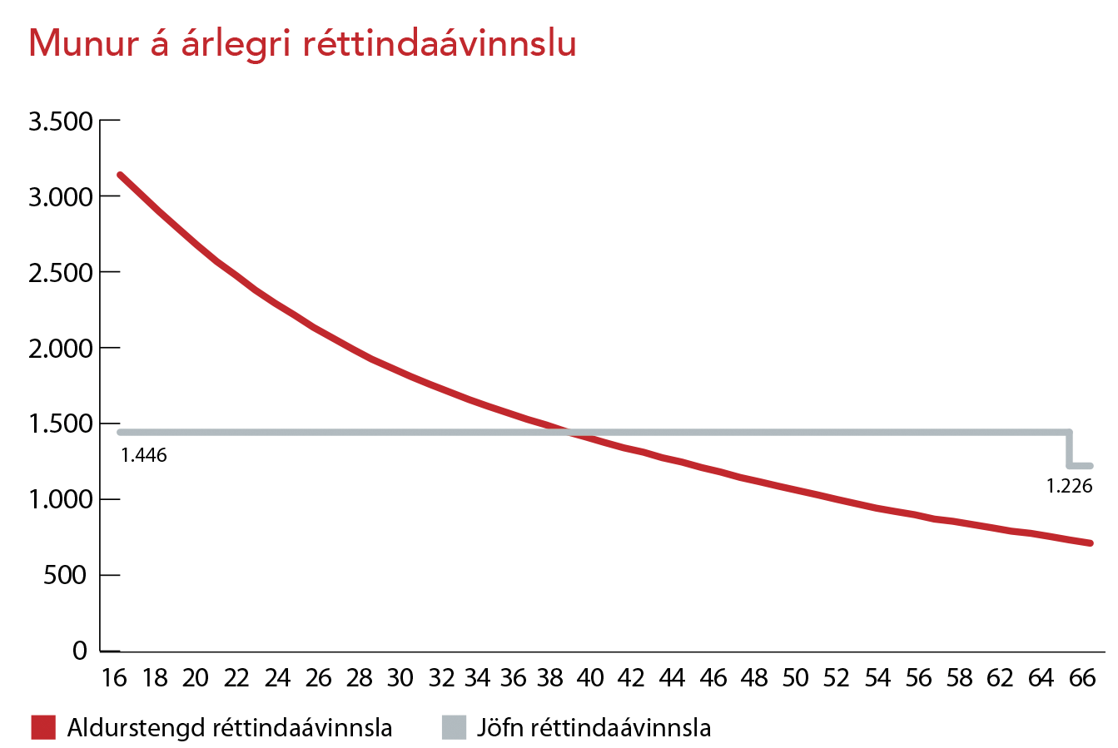

Slide 10
Lífeyrir úr A-deild LSR – jöfn ávinnsla
Lífeyristaka getur hafist á aldrinum 60- 80 ára
Sjóðfélagi þarf ekki að vera hættur störfum
Réttindi eru reiknuð miðað við töku lífeyris við 65 ára aldur
0,5% lækkun fyrir hvern mánuð sem lífeyristaka hefst fyrir 65 ára aldur
0,75% hækkun fyrir hvern mánuð sem lífeyristöku er frestað fram yfir 65 ára aldur til 70 ára
Hækkun skv. réttindatöflum ef frestað er frá 71-80 ára aldurs

Slide 11
Lífeyrir úr A-deild LSR – aldurstengd ávinnsla
Lífeyristaka getur hafist á aldrinum 60- 80 ára
Sjóðfélagi þarf ekki að vera hættur störfum
Réttindi eru reiknuð miðað við töku lífeyris við 67 ára aldur
Ef sjóðfélagi hefur lífeyristöku fyrir 67 ára aldur, lækkar mánaðarleg upphæð áunnins lífeyris samkvæmt réttindatöflu sjóðsins en hækkar ef lífeyristaka hefst eftir 67 ára aldur

Slide 12
Lífeyrir úr A-deild LSR – hálfur lífeyrir
Lífeyristaka á hálfum lífeyri getur hafist frá 60 ára aldri
Jöfn réttindi:
Hinn helmingurinn reiknast áfram eins og sjóðfélagi sé ekki farinn á lífeyrir (með stuðulinn 1,9 og ber ávinning frá 65 ára aldri).
Réttindi sem eru áunnin samhliða töku á hálfum lífeyri eru reiknuð út frá stuðlinum 1,9 og bera ávinning ef þau berast fyrir 65 ára.
Aldurstengd réttindi:
Engin skerðing á hinum helminginum né réttindum sem ávinnast samhliða töku hálfs lífeyris.

Slide 13
Tryggingastofnun og hálfur lífeyrir
Hálfur ellilífeyrir hjá TR og hálfur hjá lífeyrissjóðum
Mögulegt að taka 50% ellilífeyri hjá TR á móti 50% lífeyri frá lífeyrissjóðum að uppfylltum ákveðnum skilyrðum:
Vera 65 ára eða eldri.
Að allir skyldubundir lífeyrissjóðir, innlendir og erlendir, sem viðkomandi á rétt í hafa samþykkt töku á hálfum lífeyri. –Athugið að lífeyrissjóðir eru með mismunandi reglur varðandi töku hálfs lífeyris.
Að samanlögð réttindi frá öllum lífeyrisjóðum og TR séu að lágmarki jöfn fullum ellilífeyrir hjá TR.
Tekjur hafa ekki áhrif á greiðslur hálfs ellilífeyris frá TR.
Eins og er, þá má sjóðfélagi má vera með ótakmarkaðar launatekjur samhliða hálfum lífeyri án þess að TR skerði greiðslur hjá sér.

Slide 14
Starf samhliða lífeyristöku í A-deild LSR
í A-deild LSR er hægt að starfa áfram meðfram töku lífeyris og greitt iðgjöld af því starfi til 70 ára aldurs.
Ef sjóðfélagi heldur áfram í starfi eftir að lífeyristaka hefst eru réttindi sem ávinnast af starfi meðfram lífeyristöku ekki endurreiknuð fyrr en 70 ára aldri er náð.
Ef sjóðfélagi heldur áfram í starfi eftir að taka á hálfum lífeyri hefst eru réttindi sem ávinnast af starfi meðfram töku á hálfum lífeyrir endurreiknuð þegar sótt er um fullan lífeyrir. Hægt er að fresta töku á fullum lífeyrir til 80 ára aldurs.
Í aldurstengdri réttindaávinnslu reiknast réttindi meðfram starfi samkvæmt réttindatöflu.
Í jafnri réttindaávinnslu eru réttindi sem ávinnast af starfi meðfram lífeyristöku helmingi verðminni. Réttindi sem ávinnast af starfi meðfram töku á hálfum lífeyrir skerðast hinsvegar ekki.

Slide 15
Örorkulífeyrir úr A-deild LSR
Trygging vegna skertrar starfsorku verði sjóðfélagi fyrir tekjuskerðingu af völdum orkutapsins
Örorka metin af trúnaðarlækni sjóðsins a.m.k. 40% til þriggja mánaða eða lengur
Fjárhæð fer eftir áunnum réttindum
Framreikningsréttur?
Reiknað með réttindum eins og greitt hefði verið til 65 ára aldurs
Örorkulífeyrir er greiddur í mesta lagi til 65 ára aldurs

Slide 16
Maka- og barnalífeyrir úr A-deild LSR
Eftirlifandi maki á rétt til makalífeyris
Andist virkur sjóðfélagi getur maki öðlast rétt til framreiknings
Reiknað með réttindum eins og greitt hefði verið til 65 ára aldurs
Fullur makalífeyrir er greiddur í 3 ár
Hálfur makalífeyrir í 2 ár
Fullur makalífeyrir greiðist þar til yngsta barn nær 22 ára aldri
Barnalífeyrir greiðist til 22 ára aldurs barns

Slide 17
Sjóðfélagar sem eiga rétt á jafnri réttindaávinnslu Lífeyrisauki

Slide 18
Sjóðfélagar sem eiga rétt á lífeyrisauka
Lífeyrisauki tryggir óbreytt réttindi við gildistöku á nýju kerfi 01.06.2017
Á bæði við um þegar áunnin réttindi og framtíðarréttindi
Yngri sjóðfélagar kunna að koma betur út í nýju kerfi
Kerfið reiknar bæði jöfn og aldurstengd réttindi og við töku lífeyris skal sjóðfélagi fá þau réttindi sem hærri eru

Slide 19
Sjóðfélagar sem eiga rétt á jafnri ávinnslu réttinda
Sjóðfélagar sem greiddu í A-deild einhvern tíma á síðustu 12 mánuðum fyrir 1. júní 2017
Sjóðfélagar sem starfa hjá öðrum launagreiðendum en ríkisaðilum og sveitarfélögum eiga þó aðeins þennan rétt ef launagreiðandi þeirra samþykkir greiðslu sérstaks iðgjalds
Falli iðgjaldagreiðslur sjóðfélaga niður til lengri tíma en tólf mánaða fellur réttur hans til jafnrar ávinnslu niður til framtíðar
Heimilt að framlengja um 12 mánuði vegna náms, veikinda eða fæðingarorlofs sjóðfélaga
Heldur alltaf réttinum ef ráðningarsamband er fyrir hendi

Slide 20
Sjóðfélagar sem eiga rétt á jafnri ávinnslu réttinda frh.
Sjóðfélagar sem höfðu einhvern tíma greitt í sjóðinn gátu öðlast réttinn ef þeir hófu greiðslur á ný fyrir 1. júní 2018
Sjóðfélagi heldur réttinum þótt hann skipti um starf
Sjóðfélagar í Brú lífeyrissjóði sem eiga rétt á jafnri ávinnslu hjá þeim eiga einnig rétt á jafnri ávinnslu hjá LSR skipti þeir um starf og verði sjóðfélagar í A-deild

Slide 22
Umbreytanleg réttindi
Áfallin réttindi kunna að hækka / lækka ef tryggingafræðileg staða gefur tilefni til
Á ekki við um þá sem voru orðnir 60 ára eða höfðu hafið töku lífeyris fyrir 1. júní 2017
Hvorki hægt að hækka né lækka réttindi
Ríkissjóður með bakábyrgð

Slide 23
B-deild LSR
Lokuð fyrir nýjum sjóðfélögum 01.01.1997

Slide 24
LSR - breytingar 1997
Allir nýir sjóðfélagar ganga í A-deild en B-deild er lokuð fyrir nýjum sjóðfélögum
Þeir sem greiddu til B-deildar í árslok 1996 gátu valið milli deilda
Falli iðgjaldagreiðsla sjóðfélaga niður lengur en í 12 mánuði, fellur aðild hans niður að sjóðnum
Aðild helst ef formlegu ráðningarsambandi er ekki slitið
Eldri réttindi í B-deild – geymdur réttur
Notes:
maí 2008
Kynning á lífeyrisréttindum í LSR og LH
24

Slide 25
Aðild
Skilyrði sjóðfélaga fyrir aðild:
Vera í starfi hjá vinnuveitanda sem hefur aðild að sjóðnum
Vera ráðinn í minnst 50% starf með a.m.k. 3 mánaða uppsagnarfresti
Ráðningartímabil sé amk í eitt ár.
Sjóðfélagi sem hefur áður greitt í B-deild og ekki eru liðnir meira en 12 mánuðir frá síðustu iðgjöldum.
Skilyrði vinnuveitanda fyrir aðild:
Launagreiðendur, sem fengið höfðu heimild fyrir árslok 1996 hafa áfram sömu heimild til að greiða iðgjald til B-deildar.
Launagreiðendur, aðrir en ríkið sem eru með aðild:
Opin aðild – geta greitt fyrir alla sína starfsmenn
Takmörkuð aðild – hafa eingöngu aðild fyrir ákveðna starfsmenn.
Aðild fyrir kennara – öll sveitarfélög
Einstaklingsaðild – aðild í kjölfar á niðurlagningu á starfi
Sé starf sjóðfélaga lagt niður þá getur sjóðfélagi óskað eftir því að fá að borga sjálfur áfram í sjóðinn.

Slide 26
Iðgjald og réttindaávinnsla
4% iðgjald er greitt af dagvinnulaunum, reglubundnum vöktum, persónuuppbót og orlofsuppbót
Réttindi reiknast út frá iðgjaldatíma og starfshlutfalli
2% réttindi ávinnast árlega fyrir 100% starf
Eftir að hafa greitt iðgjald í 32 ár þarf að velja á milli tveggja reglna:
32 ára reglunnar (almenna reglan)
95 ára reglunnar
Samanlagður lífaldur og iðgjaldagreiðslutími nær 95 árum
Þegar regla hefur verið náð og samþykkt þá verður sjóðfélaginn iðgjaldafrír

Slide 27
Lífeyristökualdur
Skilyrði fyrir lífeyristöku er að sjóðfélagi hafi látið af því starfi sem veitir rétt til aðildar að sjóðnum
Almennur aldur við upphaf lífeyristöku er 65 ára
Undantekning er 95 ára reglan
Gerir sjóðfélögum kleift að hefja töku lífeyris fyrir 65 ára aldur. Þeir sem ná þessu marki fyrir 64 ára aldur geta hafið töku lífeyris samkvæmt þessari reglu en þó aldrei fyrr en þeir hafa náð 60 ára aldri
Þeir sem ná 95 ára reglu fyrir 60 ára aldur verða að halda áfram í starfi sem veitir þeim aðild að B-deildinni þar til 60 ára aldri er náð og/eða fram að þeim tíma er þeir hefja töku lífeyris

Slide 28
Ellilífeyrir – í beinu framhaldi af starfi: Viðmiðunarlaun
Lífeyrir er miðaður sem hlutfall af dagvinnulaunum við starfslok
Undantekningar:
10 ára reglan: Sjóðfélagi sem var í hærra launuðu starfi/störfum í a.m.k 10 ár fyrr á sjóðfélagatímabilinu getur óskað eftir því að viðmiðunarlaun lífeyris miðast við þau laun.
Frestun lífeyristöku: Sjóðfélagi heldur rétti sínum að fara á lífeyri út frá þeim launum sem hann var með þegar réttur á lífeyristöku var náð
Heilsubrestur: Sjóðfélagi sem þarf að fara í lægra launað starf af heilsufarsástæðum á rétt á viðmiðunarlaunum út frá hærra launaða starfinu. Skila þarf inn læknisvottorði

Slide 29
Ellilífeyrir – í beinu framhaldi af starfi: Verðtrygging á lífeyrisgreiðslum
Lífeyrisgreiðslur breytast skv. meðaltalsreglu eða eftirmannsreglu
Einungis þeir sem hefja töku lífeyris í beinu framhaldi af starfi geta valið á milli
Velja þarf reglu innan 3. mánaða eftir að taka lífeyris hefst.
Ef ekkert er valið munu lífeyrisgreiðslur fylgja meðaltalsreglu.
Ekki er hægt að breyta af meðaltalsreglu yfir á eftirmannsreglu
Meðaltalsregla
Lífeyrir breytist mánaðarlega til samræmis við meðalbreytingar sem verða á launum opinberra starfsmanna fyrir dagvinnu
Eftirmannsregla
Lífeyrir breytist til samræmis við breytingar sem verða á launum sem greidd eru fyrir það starf sem viðmiðunarlaun lífeyrisþega miðast við.

Slide 30
B-deild LSR – geymdur réttur - ellilífeyrir
Geymdur réttur í B-deild LSR:
Sjóðfélagi greiddi iðgjöld um einhvern tíma en hætti iðgjaldagreiðslum án þess að hefja töku lífeyris
Skilyrði til töku lífeyris á geymdum rétti:
Sjóðfélagi sé ekki í starfi sem uppfyllir aðildarskilyrði B-deildar.
Aldur við upphaf lífeyristöku er 65 ára
Viðmiðunarlaun í geymdum rétti:
Lífeyrir reiknast af viðmiðunarlaunum sem sjóðfélaginn var með þegar hann hætti að greiða í sjóðinn
Ef réttindin eru verðtryggð þá eru viðmiðunarlaun vísitölubætt með meðaltalsvísitölu frá starfslokum fram að lífeyristöku.
Lífeyrir breytist til samræmis við meðalbreytingar sem verða á launum opinberra starfsmanna fyrir dagvinnu (meðaltalsregla)

Slide 31
Örorkulífeyrir
10%-75% örorkumat - lífeyrir í sama hlutfalli
>75% örorka veitir sama rétt og lífeyrir
Réttur til framreiknings ef rekja má aðalorsök örorku til starfs

Slide 32
Maka- og barnalífeyrir
Makalífeyrir reiknast sem helmingur af áunnum rétti hins látna sjóðfélaga
20% viðbótarréttindi
Réttur fyrri maka
Makalífeyrir ævilangt
Barnalífeyrir til 18 ára aldurs
Notes:
maí 2008
LSR kynning um lífeyrismál
32

Slide 33
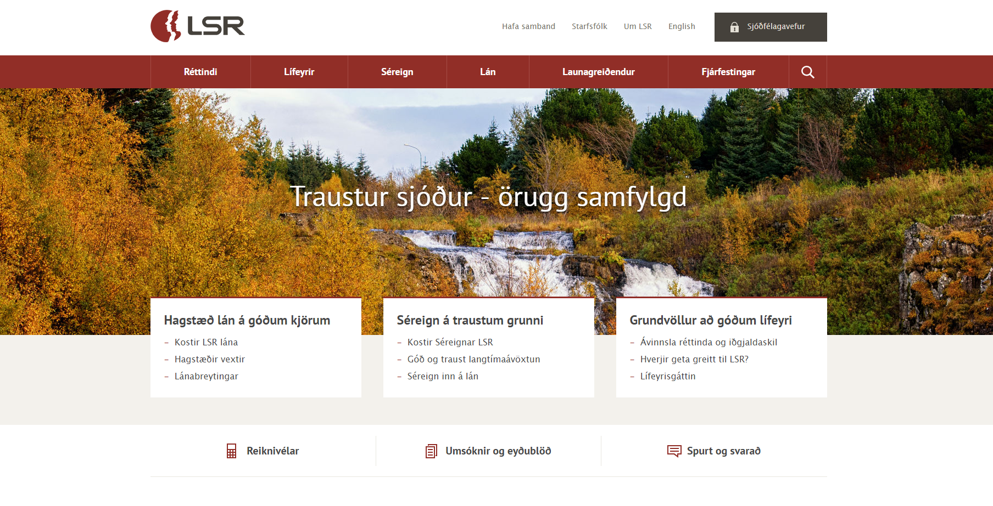
Vefsíða LSR www.lsr.is

Slide 34
Réttindi í öðrum sjóðum

Slide 35
Skipting ellilífeyrisréttinda
Skipting ellilífeyrisréttinda skal vera gagnkvæm og tekur aðeins til áunninna réttinda meðan hjúskapur eða óvígð sambúð hefur staðið eða mun standa.
Skiptingin getur varðað ellilífeyrisréttindi í fortíð, nútíð og framtíð:
Hægt er að skipta áunnum ellilífeyrisréttindum.
Samningur þarf að vera gerður áður en lífeyristaka hefst og eigi síðar en fyrir 65 ára aldur.
Hægt er að skipta þeim ellilífeyrisréttindum sem munu ávinnast eftir að samkomulag um skiptinguna hefur verið gert.
Heimilt er að skipta ellilífeyrisgreiðslum sem þegar eru hafnar.

Slide 36
Lífeyrismál.is - upplýsingavefur

Slide 37
Viðbótarlífeyrissparnaður Séreign LSR
Stofnuð 01.01.1999

Slide 38
Hvað er viðbótarlífeyrissparnaður?
Iðgjald frádráttarbært frá tekjuskattstofni – frestar skattlagningu
Sjóðfélagi má greiða 8% af heildarlaunum í lífeyrissjóð
4% lágmarksiðgjald í lífeyrissjóð (samtryggingasjóð)
4% hámarksiðgjald í séreignarsjóð
Kjarasamningsbundið mótframlag.
Algengt að mótframlag sé 2%
Notes:
maí 2008
LSR kynning um lífeyrismál
38

Slide 39
Séreign - tryggingar
Örorkulífeyrir
Útborgun vegna starfsorkutaps – dreifing greiðslu
Maka- og barnalífeyrir
Útborgun vegna andláts sjóðfélaga
Skiptist skv. reglum erfðalaga
Greiddur til maka og barna
Fer ekki inn í dánarbú
Notes:
maí 2008
LSR kynning um lífeyrismál
39

Slide 40
Reglur um útborgun séreignarlífeyris
Vegna aldurs
60 ára
Heildar innneign laus til útborgunar
Útborgun getur þó aldrei hafist fyrr en tveimur árum eftir að fyrsta greiðsla barst sjóðnum
Vegna örorku
Útborgun fyrir 60 ára vegna starfsorkutaps
Greiðslur dreifast á 7 ár eða lengur.
Vegna andláts
Skiptist skv. reglum erfðalaga til maka og barna
Fer inn í dánarbú ef ekki er um lögerfingja að ræða
Notes:
maí 2008
LSR kynning um lífeyrismál
40

Slide 41
Séreign inn á lán
Ráðstöfun á séreignarsparnaði skattfrjálst vegna fasteignakaupa skiptist í þrennt:
Séreign inn á lán – úrræði frá 1.7.2014, gildir til 30.6.2019
Húsnæðissparnaður – úrræði frá 01.07.2014, gildir til 30.06.2019
Stuðningur við kaup á fyrstu fasteign - hægt að sækja um frá 01.07.2017

Slide 42
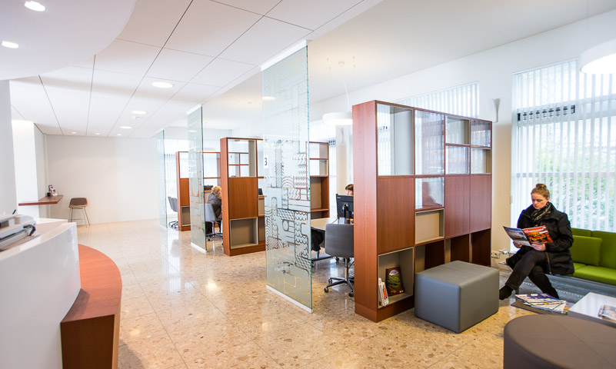
Skrifstofa LSR Engjateigi 11
Opið alla virka daga: 9 – 16
Sími: 510-6100
Netfang: lsr@lsr.is
Heimasíða: www.lsr.is

